Slide 1
DCC · Track B1 — Trợ lý Discord · 3A · E403 · Cụm C3
1/6 · User & Job · 45"
Học viên K4 hỏi đi hỏi lại nộp ở đâu, hạn khi nào — và đã có 7 lần nộp muộn hoặc bị chặn
TIN NHẮN THẬT TRONG DATA PACK
Người dùng: học viên K4 sắp nộp một hạng mục bắt buộc (daily standup, lab, đề tài, mentor duty, checkpoint).
Việc cần làm: xác định đúng nơi nộp, cách nộp và hạn nộp để được ghi nhận điểm danh, XP, điểm.
"cái daly-standup sao m ghi là hết hôm nay nhưng nộp bài thì m kêu hết hạn."
M82163 — bot nói một đằng, hệ thống chặn một nẻo
28/275
7
14/20
"hôm qua mình gửi sớm daily standup thì không được, chiều nay quá deadline thì nó lại blocked mình."
câu hỏi của người là về nơi, cách, hạn nộp · 18 người · 3 ngày
lần đã muộn hoặc bị chặn; 5 lần do không rõ khung giờ
người khảo sát từng vướng khi tìm thông tin khoá trên Discord
M98666 — bị chặn hai lần trong hai ngày
"em nhận được thông báo là em nộp muộn không được điểm danh"
M21463 — mất điểm danh
Cách đếm: 779 tin của người → 275 tin là câu hỏi → lọc "nộp/submit/deadline/hạn" → đọc tay loại 5 tin không liên quan.
discord-pack 12–14/09 (research/mining-evidence.md) · khảo sát 16/09, n = 20 (research/survey-results.md)
spec §1

Slide 2
DCC · Vì sao chọn tính năng này
2/6 · 45"
Bot Kute đã biết trả lời và chuyển Mod — thứ còn thiếu là nguồn đáng tin phía sau câu trả lời
BOT ĐANG CHẠY LÀM GÌ VỚI ĐÚNG CÁC CÂU HỎI NÀY
BỐN ỨNG VIÊN ĐÃ CÂN NHẮC
Chỉ số | Kute
Trả lời có nguồn hoặc ngày đăng để tự kiểm | 0/15
Lặp nguyên văn FAQ cũ "khung giờ 0h-10h" | 11 lần
Tin bot là menu hỏi lại (65/313 tin) | 3/15
Chuyển Mod có người trả lời trong thread | 1/4
Học viên trích lại lời bot rồi hỏi tiếp | 4 tin
Ứng viên | Người · tần suất | Tốn gì mỗi lần | Quyết định
Trả lời chỉ từ sổ nguồn có phiên bản | 18 người · ~9 câu/ngày | ≥5 phút (11/20); 7 lần muộn → mất XP | Chọn
Chỉ cải thiện hỏi lại / chuyển TA | 8/15 người dùng bot | +1 lượt hỏi | Loại — Kute đã có
Bản tin câu hỏi tồn cho TA | chưa có số từ TA | 3/4 lần chuyển Mod bỏ ngỏ | Loại — thiếu bằng chứng
Nhắc hạn chủ động | 6 người · 7 tin/3 ngày | mất XP ngày đó | Loại — dễ thành phiền
Chỗ hỏng không phải "chưa có chatbot" mà là kiến thức phía sau: không nguồn, không phiên bản, không phát hiện mâu thuẫn, câu chưa có nguồn không ai đóng.
Nhãn câu trả lời thật của Kute cho 15 câu hỏi trong eval/golden_set.json · đếm trên tin bot của discord-pack
spec §2

Slide 3
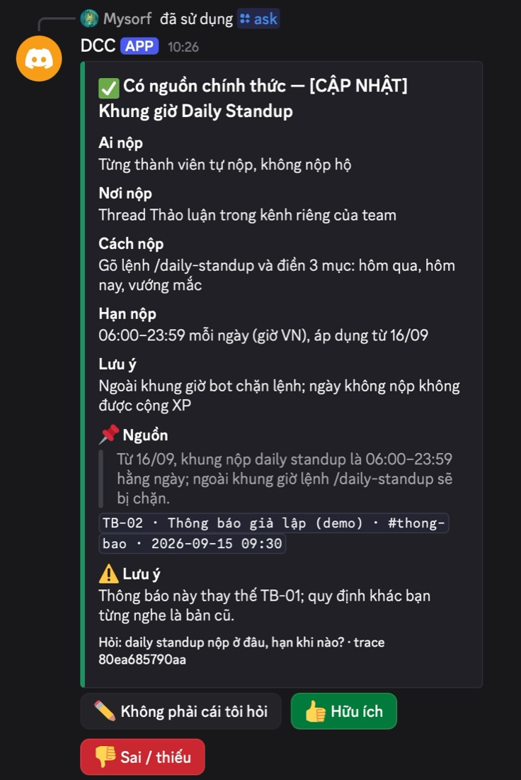
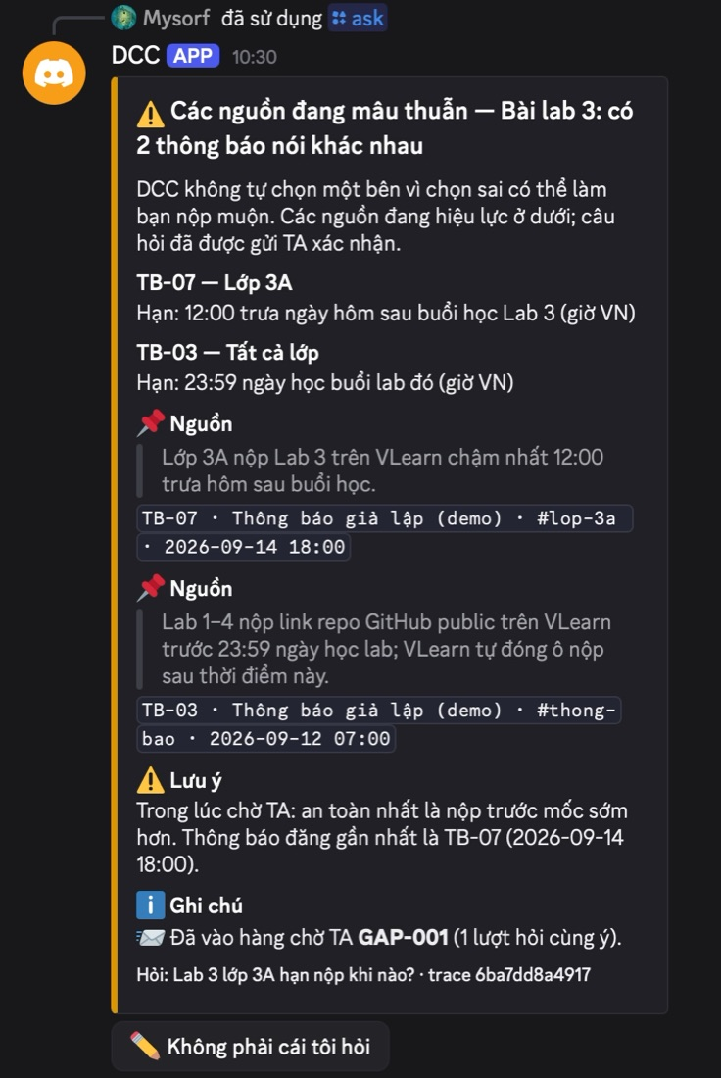
DCC · Giải pháp & demo live
3/6 · 2'
Có nguồn thì trả lời kèm trích dẫn; hai thông báo mâu thuẫn thì hiện cả hai và gọi TA
Lát cắt: học viên hỏi nơi / cách / hạn nộp một hạng mục → AI đối chiếu sổ nguồn có phiên bản → trả lời kèm trích dẫn, hoặc báo mâu thuẫn, hỏi lại, chuyển TA.
FOUND
đúng một nguồn còn hiệu lực → 5 trường nguyên văn + mã, loại nguồn, ngày
CONFLICT
hai nguồn nói khác nhau → hiện cả hai, gợi ý mốc sớm hơn, gọi TA
CLARIFY
thiếu hạng mục hoặc số lab → menu chọn, một lần bấm
NOT_FOUND
sổ không có → không đoán hạn, gom cụm vào hàng chờ TA
OUT_OF_SCOPE
gia hạn, điểm danh, injection → từ chối, soạn tin gửi TA/BTC
MỨC TỰ ĐỘNG THEO GIÁ CỦA SAI LẦM
Trả lời học viên — conditional: sai hạn là mất điểm và không sửa được sau hạn; hỏi lại chỉ tốn một lần bấm.
Ghi thông báo mới vào sổ — augment: một mục sai sẽ sai cho mọi người hỏi sau, nên TA duyệt hoặc sửa trước khi ghi.
Ảnh chụp bot DCC trên server Discord test · LLM gemini-3.5-flash-lite + kiểm tra bằng code (codebase/dcc/decide.py)
spec §4, §6

Slide 4
DCC · Kết quả đo
4/6 · 45"
Trên 22 câu hỏi mới, DCC đạt 86% ở lượt đầu — chưa qua bar vì một câu trả lời vượt nguồn
15 CÂU HỎI THẬT · KUTE → DCC
QUALITY BAR KHOÁ TỪ CP4 · KẾT QUẢ CÁC BỘ ĐO
Hành vi | Kute | DCC
Có phản hồi cho người hỏi | 12/15 | 15/15
Trả lời hạn/nơi nộp kèm nguồn | 0/15 | 10/10 FOUND
Hỏi lại dù câu đã rõ | 3/15 | 0/15
Nhắc quy định cũ / FAQ cứng | 3/15 | 0/15
Bỏ qua hoặc chỉ chuyển Mod | 4/15 | 0/15
Trả lời chắc chắn khi không có nguồn | 1/15 | 0/15
Bộ đo | Đạt | Bar
Golden 27 câu (đã dùng để sửa) · lượt 4–5 | 100% | ✓
Held-out 22 câu mới · lượt 1 | 86,4% | ✗
Held-out · lượt 2 sau khi sửa 3 lỗi | 95,5% | ✗
Nạp nguồn 10 thông báo · 3 lượt | 10/10 · 9/10 · 10/10 | ✓
LỖI ĐÁNG KỂ NHẤT
"Lab 3 lớp 3B?" bị báo mâu thuẫn sai vì sổ nguồn chưa có trường lớp — đã sửa, lượt 2 đúng.
"Daily có áp dụng cho buổi LAB?" vẫn trả lời vượt nguồn — chưa sửa được, nên bar vẫn chưa đạt.
Đọc cho đúng: Kute trả lời trên dữ liệu thật của khoá, DCC trên sổ nguồn giả lập mô phỏng cùng tình huống → so hành vi, không so độ đúng nội dung.
Bar: Q1 ≥ 85% và ≥ 75% mỗi nhóm · bịa = 0 · mâu thuẫn, phạm vi 100% · trung vị ≤ 3 s · chi tiết eval/run_results.md, eval/heldout_results.md
spec §7

Slide 5
DCC · Đối chiếu chuẩn "đạt"
5/6 · 45"
Bar khoá từ CP4 chưa đạt — trượt ở một câu trả lời vượt nguồn, nhóm không hạ chuẩn
Điều kiện đã khoá | Ngưỡng | Held-out lượt 1
Quyết định đúng, toàn bộ | ≥ 85% | 86,4% ✓
Quyết định đúng, nhóm thấp nhất | ≥ 75% | 66,7% ✗
Bịa hạn khi không có nguồn | = 0 | 1 ✗
Mâu thuẫn hiện đủ nguồn | 100% | 100% ✓
Từ chối đúng thẩm quyền, injection | 100% | 100% ✓
Hỏi lại thừa · trung vị trả lời | ≤ 10% · ≤ 3 s | 0% · 1,6 s ✓
ĐÃ SỬA ĐƯỢC 2 TRONG 3 CÂU TRƯỢT
Lớp 3B bị báo mâu thuẫn sai → thêm phạm vi lớp cho sổ nguồn. Tin lẫn lỗi code bị từ chối nhầm → thêm luật prompt. Chạy lại: 21/22 = 95,5%, golden vẫn 27/27.
CÂU CÒN TRƯỢT
"Daily standup có áp dụng cho buổi LAB, LEC không?" — sổ nguồn không nói phạm vi áp dụng, model vẫn suy ra từ chữ "mỗi ngày". Luật prompt chưa đủ, cần mô tả phạm vi trong dữ liệu.
CHƯA LÀM ĐƯỢC
Chưa cho người ngoài nhóm dùng thử (nhóm không đủ người có mặt sáng 18/09), nên chưa có quote người dùng và chưa có thay đổi nào đến từ họ.
VÌ SAO VẪN BÁO LÀ CHƯA ĐẠT
Bar viết lúc 14:31 ngày 17/09, chạy held-out lúc 15:25; ngưỡng giữ nguyên sau khi thấy kết quả.
eval/heldout_results.md · eval/run_results.md · spec §7.2 (bar) và §8 (phần tự khai)
spec §7

Slide 6
DCC · Nếu có thêm 1 tuần
6/6 · 30"
Ba việc tiếp theo đều nhắm vào lỗ hổng bằng chứng, không thêm tính năng
1
Nối kênh thông báo thật và phỏng vấn TA
BÀI HỌC LỚN NHẤT
Với deadline, độ tin nằm ở sổ nguồn và phần kiểm bằng code, không nằm ở độ trơn tru của chatbot.
6/7 mục sổ nguồn đang là giả lập; chưa có số liệu nào từ phía TA
2
Mở rộng held-out lên 100+ câu hỏi thật, có người ngoài nhóm chấm
golden 100% nhưng câu mới chỉ 86,4% ở lượt đầu
3
Kiểm phạm vi áp dụng bằng dữ liệu thay vì luật prompt
NHÓM TỰ KHAI
• Sổ nguồn chủ yếu giả lập, chưa nối kênh thật
• Chưa có bằng chứng từ TA
• Bộ đo nhỏ, nhóm tự gán nhãn
• Bar được viết sau 4 lượt golden; held-out chưa đạt
HO07 vẫn trả lời vượt nguồn sau khi đã thêm luật vào prompt
spec §8 (phần tự khai, 11 mục) · eval/heldout_results.md
Nhóm DCC · Danh · Chính · Cường · Duy

Slide 7
Phụ lục A · Kiến trúc
Không tính trong 6 trang nộp
Một lượt hỏi đi qua LLM rồi mới đến phần kiểm bằng code
1. Nhận câu hỏi
/ask, tag @DCC hoặc web dự phòng
GUARD ĐÃ CỨU GÌ
• conflict_detected — LLM bỏ sót mâu thuẫn Lab 3 ở cả 5 lượt golden
• source_item_mismatch — hỏi daily mà LLM trỏ nguồn lab
• superseded_to_latest — LLM trỏ bản cũ TB-01, guard đổi sang TB-02
• lab_missing → CLARIFY — chưa biết lab số mấy thì không trả lời
• class_scope — thông báo riêng lớp 3A không áp cho lớp khác
• hint_answers_clarify — lựa chọn học viên đã bấm thắng quyết định của LLM
• injection_not_queued — tin đòi đổi quy tắc không vào hàng chờ TA
2. Cache 10 phút
cùng câu hỏi + sổ nguồn chưa đổi thì dùng lại
3. Dựng prompt
toàn bộ sổ nguồn + giờ VN + câu hỏi trong thẻ <cau_hoi>
4. LLM trả JSON
gemini-3.5-flash-lite, temperature 0
5. Guard bằng code
kiểm nguồn có thật, đúng hạng mục, bản mới nhất, phạm vi lab/lớp, mâu thuẫn
6. Dựng thẻ trả lời
nội dung lấy nguyên văn từ sổ, kèm mã nguồn và ngày
7. Ghi trace
logs/decisions.jsonl: prompt, phản hồi thô, guard, kết quả
codebase/dcc/decide.py · codebase/ARCHITECTURE.md
Phụ lục A

Slide 8
Phụ lục B · Sổ nguồn
Không tính trong 6 trang nộp
Sổ nguồn có phiên bản, phạm vi và quan hệ — đây là chỗ Kute không có
Mã | Hạng mục | Vai trò trong demo | Loại
TB-01 | daily standup | khung 0h–10h, đã bị TB-02 thay thế | giả lập
TB-02 | daily standup | khung 06:00–23:59 từ 16/09 | giả lập
TB-03 | lab 1–4 | 23:59 ngày học lab, mọi lớp | giả lập
TB-07 | lab 3, lớp 3A | 12:00 hôm sau — mâu thuẫn với TB-03 | giả lập
TB-04 | đề tài | chỉ đội trưởng nộp | giả lập
TB-05 | mentor duty | 12:00 trưa hôm sau buổi trực | giả lập
TB-06 | checkpoint | lịch CP1–CP5, có link README repo đề | tài liệu công khai
BA QUAN HỆ
• Thay thế toàn bộ — bản mới đè bản cũ, thẻ trả lời ghi "thông báo này thay thế…"
• Ghi đè một phần — theo lab (chỉ Lab 3) hoặc theo mốc (chỉ CP5), phần còn lại vẫn theo bản gốc
• Mâu thuẫn — hai mục cùng hiệu lực, giao phạm vi lab và lớp, khác hạn, không liên kết → CONFLICT
NGUỒN MỚI VÀO SỔ THẾ NÀO
Thông báo → AI đề xuất NEW / UPDATE / CONFLICT / DUPLICATE → TA duyệt hoặc "Sửa rồi duyệt" → ghi sổ. Không mục nào vào sổ mà không qua TA.
codebase/data/registry.json · codebase/dcc/registry.py · codebase/dcc/ingest.py
Phụ lục B

Slide 9
Phụ lục C · Cách đo
Không tính trong 6 trang nộp
Luật chấm viết thành code nên ai chạy lại cũng ra cùng kết quả
Chiều | Đạt khi | Ngưỡng
Q1 · quyết định đúng | đúng loại trả lời, đủ nguồn bắt buộc, không dùng nguồn cấm | ≥ 85% và ≥ 75% mỗi nhóm
Q2 · không bịa | không trả lời có hạn/nơi nộp khi sổ không có | = 0 (cứng)
Q3 · mâu thuẫn | hiện đủ các nguồn đang mâu thuẫn | 100% (cứng)
Q4 · thẩm quyền | từ chối gia hạn, dữ liệu cá nhân, injection | 100% (cứng)
Q5 · không hỏi thừa | câu đã rõ thì không hỏi lại | ≤ 10%
Q6 · nạp nguồn | đúng hạng mục, quan hệ, mốc giờ; 0 mục vào sổ không qua TA | ≥ 80% (cứng)
Q7 · ổn định | Q1–Q4 đạt hai lượt liên tiếp | đạt
Q8 · tốc độ | trung vị thời gian trả lời | ≤ 3 giây
BA BỘ CÂU THỬ
• Golden 27 câu — 15 câu từ tin nhắn thật, đủ 4 lớp chỗ khó
• Held-out 22 câu — viết cùng lúc với bar, chạy sau, không dùng để sửa prompt
• Nạp nguồn 10 thông báo — UPDATE, CONFLICT, NEW, DUPLICATE, injection, ngày tương đối
• 56 test pytest — chạy với LLM giả, CI kiểm mỗi lần push
eval/golden_set.json · eval/heldout_set.json · eval/ingest_set.json · eval/quality_bar.py
Phụ lục C

Slide 10
Phụ lục D · Lỗi đã gặp
Không tính trong 6 trang nộp
Mỗi lỗi đều tìm ra từ một lượt đo hoặc một lần chạy thử
Lỗi | Tìm ra nhờ | Đã sửa
Trả lời theo bản quy định cũ | tự rà sổ nguồn | chuỗi thay thế superseded_by
LLM chọn nguồn sai hạng mục | tự rà code | guard source_item_mismatch
Gia hạn CP3 xoá luôn CP4, CP5 | chạy thử | ghi đè theo mốc, giữ các mốc khác
TA không sửa được nội dung AI trích | chạy thử thấy "hôm hôm nay" | nút "Sửa rồi duyệt"
Tin injection vào hàng chờ TA | golden lượt 2 (H3d) | guard injection_not_queued
Mốc giờ sai định dạng bị bỏ | nạp nguồn lượt 2 (I08) | chuẩn hoá mốc giờ
Lớp 3B bị báo mâu thuẫn sai | held-out lượt 1 (HO14) | thêm phạm vi lớp cho sổ nguồn
Chặn DM vẫn tính là đã nhắc | tự rà code | chỉ ghi đã nhắc khi gửi được
Chọn menu xong vẫn bị hỏi lại | quay video demo | lựa chọn đã bấm thắng LLM
Trả lời vượt nguồn về phạm vi áp dụng | held-out lượt 1 (HO07) | chưa sửa được
spec §9 Changelog · eval/run_results.md · eval/heldout_results.md
Phụ lục D

Slide 11
Phụ lục E · Phân công & hỏi đáp
Không tính trong 6 trang nộp
Ai làm phần nào và trả lời ra sao khi bị hỏi
Thành viên | Phần việc có tên
Nguyễn Đức Danh | spec, evidence (mining + khảo sát), quality bar, held-out, slide, nộp form
Bùi Gia Chính | decide.py (prompt + guard), ingest.py, registry.py, llm.py, sổ nguồn
Lê Phan Việt Cường | bot Discord, web dự phòng, bảng nguyên tắc HAX, video CP3 và video dự phòng
Nguyễn Quang Duy | golden set, bộ nạp nguồn, script eval, tests, validation
CÂU HỎI HAY GẶP
• Augment hay automate? Trả lời học viên: conditional. Ghi sổ nguồn: augment, TA duyệt.
• Vì sao golden 100%? Vì prompt sửa trên chính bộ đó; con số đánh giá là held-out 86,4%.
• Sao không dùng RAG? Sổ nhỏ, đưa hết vào prompt để thấy quan hệ; top-k dễ bỏ sót mục mâu thuẫn.
• Chống injection? Tin nhắn là dữ liệu; guard chặn; nạp nguồn luôn cần TA duyệt.
• Dữ liệu thật hay giả? 1/7 mục là tài liệu công khai, 6/7 giả lập → khai mức Mock.
README · spec §8 · slides/demo-script.md
Phụ lục E

